Slide 1

Javier Contreras
Randall Delgado
Kevin Montoya

Slide 2

Que es AJAX?
Es una técnica que permite la comunicación asíncrona(envía un mensaje y continua la ejecución sin esperar la respuesta), entre un servidor y un navegador en XML mediante programas de JavaScript.
Notes:
El principal objetivo del AJAX, es intercambiar información entre el servidor y el cliente (navegadores) sin la necesidad de recargar la página. De esta forma, ganamos en usabilidad, experiencia y productividad del usuario final.

Slide 3
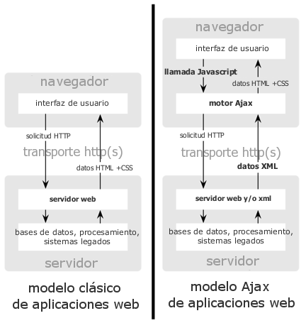
Place your screenshot here
Notes:
¿Cuál es la diferencia cuando usamos AJAX? La diferencia es que con AJAX no es necesario recargar toda la página web, como ocurre cuando pinchamos en un enlace o cuando pulsamos el botón submit de un formulario. Con AJAX es posible realizar una conexión a un servidor desde dentro de una página web usando un programa Javascript. Dicho servidor enviará una respuesta; esta respuesta se almacenará en una variable del programa Javascript y, una vez almacenada en la variable, podremos hacer con ella lo que deseemos.
Por ejemplo, podemos pedirle al servidor que nos indique qué hora tiene y mostrar dicha hora en el cliente, en una capa dedicada sólo para visualizar este dato. De esta forma, el usuario podría ver la hora correcta que hay en el servidor (posiblemente sincronizada por NTP) y esta sería la misma para todos los usuarios conectados a dicho servidor, sin tener en cuenta la hora que tengan en su ordenador (posiblemente errónea o susceptible de ser modificada por el usuario). Si actualizamos la hora cada minuto, sin usar AJAX, tendremos que recargar toda la página cada 60 segundos. Sin embargo, con AJAX, simplemente actualizaremos la capa que hemos dedicado a imprimir la hora sin necesidad de alterar el resto de la página.

Slide 4
Que nos brinda AJAX?
Presentación basada en estándares usando XHTML y CSS.
Despliegue e interacción dinámica usando el DOM.
Intercambio y manipulación de datos usando XML y XSLT.
Acceso asíncrono a datos usando XMLHTTPRequest.
JavaScript para que todo funcione de manera conjunta.

Slide 5
Ventajas
Rapidez en las operaciones.
Menos carga del servidor (menos transferencia de datos cliente/servidor).
Menos ancho de banda.
Soportada por la mayoría de navegadores.
Interactividad (El usuario no tiene que esperar hasta que lleguen los datos del servidor).
Portabilidad
Usabilidad
Velocidad (Debido a que no hay que recargar la página nuevamente)

Slide 6
Desventajas
Un mal uso de AJAX puede perjudicar la aplicación
No funciona si el usuario tiene desactivado el JavaScript en su navegador
Problemas con navegadores antiguos.
Problemas con navegadores antiguos.
Se requieren conocimiento sobre las tecnologías que forman AJAX

Slide 7


Ejemplos de AJAX
Notes:
Amazon Zuggest
Google Spreadsheets
Google
Google Calendar
Kiko
Protopage
Time Tracker

Slide 8
Referencias
https://www.aprenderaprogramar.com/index.php?option=com_content&view=article&id=882:ique-es-y-para-que-sirve-ajax-ventajas-e-inconvenientes-javascript-asincrono-xml-y-json-cu01193e&catid=78&Itemid=206
http://www.ibrugor.com/blog/que-es-ajax-para-que-sirve/
https://albertribera.wordpress.com/2007/10/17/los-mejores-ejemplos-de-ajax-aplicado-a-la-web/
http://www.digitallearning.es/blog/que-es-ajax/
https://sg.com.mx/content/view/287
https://albertribera.wordpress.com/2007/10/17/los-mejores-ejemplos-de-ajax-aplicado-a-la-web/

Slide 9
Demo / Taller
https://www.youtube.com/watch?v=bUwadY1yqi0&list=PLK7sa90aSLe74eFKxktrvzMeXA1zilxaT

Slide 10
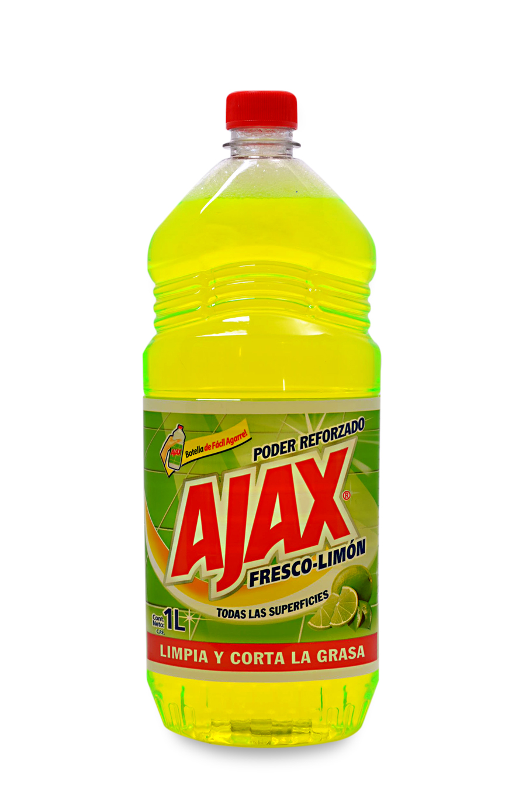
Gracias

